Slide 1
DETECÇÃO DE FRAUDES EM CARTÕES DE CRÉDITO- SCRUM

Slide 2

Agenda
Equipe;
SCRUM;
KANBAN;

Slide 3

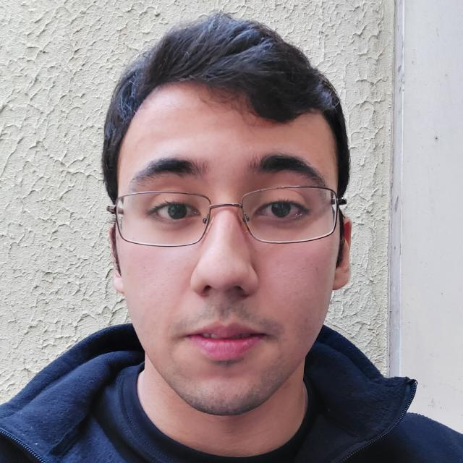

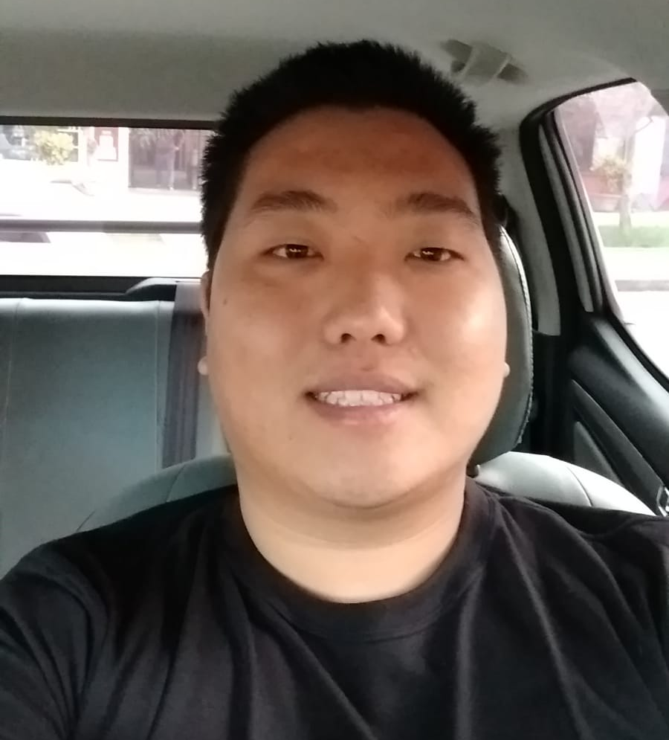

Equipe
Lídia Souza
Diego Honda
Bergson Araújo
Rodrigo Naoto
Letícia Rossaneis

Slide 4

SCRUM
Um framewok.
Agentes: Time de desnvolvimento, Scrum Master, product ower(PO).
Eventos: Grooming(refinamento), planning, sprint, daily, retrospectiva, review.
Termos: PMO(Project management office), Backlog, kanban, planning poker.

Slide 5
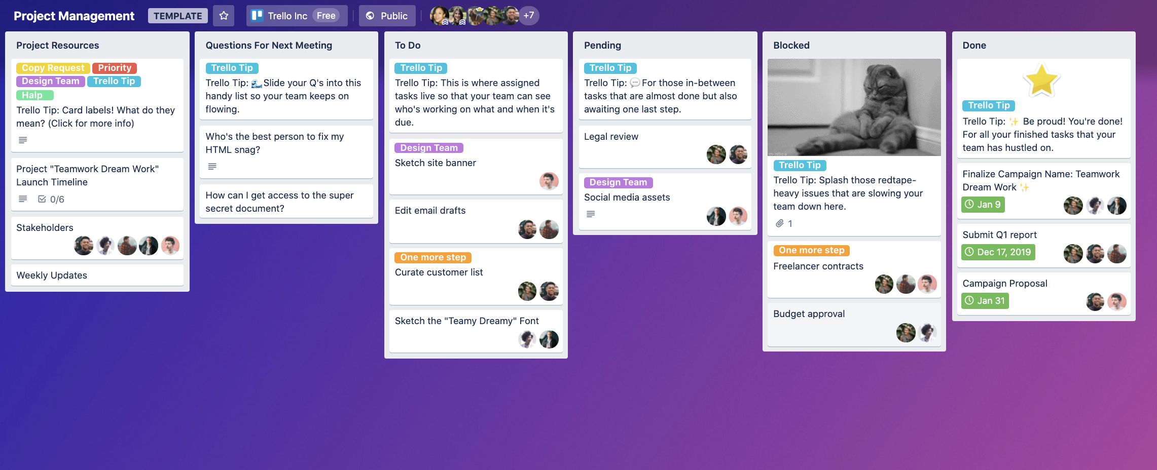
Kanban

